Slide 1
《偷命》奇幻网络剧策案

Slide 2
目录
01
项目概述
02
背景调查
03
内容规划
04
制作团队
05
拍摄计划
06
制作预算
07 宣传推广

Slide 3
项目概述
01

Slide 4
项目名称：《偷命》 ——改编于一枚铜钱《偷命》
题材与类型：以奇幻灵异为核心，融合奇幻冒险与人性探索，打造充满神秘色彩和情感张力的网络剧。

Slide 5

故事背景
故事设定了独特奇幻世界观，阎王遗忘的古董成活物，而拥有特殊职业--偷命师的南星可偷其“命”助亡者遗愿。
她拥有漫长的生命，背负着家族仇恨，在一次又一次的偷命任务中，她与各类神秘古董和复杂人性产生纠葛，同时也逐渐揭开了隐藏在背后的惊天秘密。

Slide 6
角色介绍
南星：（女主）身为偷命师，长生且背负家族仇恨，性格坚韧、冷静理智。外表看似冷漠，实则内心善良且富有责任感。执行任务中揭开惊天秘密。
邱辞：（男主）身份神秘。性格开朗、玩世不恭，肩负着不为人知的使命。与南星从互相试探到携手合作，成为南星在冒险途中的重要伙伴和情感依托。

Slide 7
目标受众
目标受众
14 - 40 岁的年轻观众群体，尤其是对奇幻冒险、悬疑灵异题材感兴趣的人群。这部分受众追求新奇刺激的观剧体验，喜欢探索神秘未知的世界，对充满想象力和深度的故事有较高的接受度和兴趣，并且热衷于在社交媒体上分享和讨论相关内容，能通过口碑传播为剧集带来热度。

Slide 8
背景调查
02
章节副标题

Slide 9
网络剧市场现状
市场规模
近年来，网络剧市场发展迅猛，市场规模持续扩张。2024年下半年我国网络剧市场规模达155亿，预计2028年将增至178.9亿。内容上：题材日益多元化，涵盖了青春校园、悬疑惊悚、古装武侠、科幻奇幻等多个领域。播出渠道上：台网融合趋势明显，微短剧也逐渐崭露头角，成为行业发展的新动力。发行格局中，爱奇艺、腾讯视频、优酷、芒果 TV 等头部平台占据主导地位，汇聚了大量的流量和用户。

Slide 10
同类题材网络剧分析
成功案例
市场机会
《灵魂摆渡》;以独特的视角讲述了阴阳两界的故事，构建了一个充满奇幻色彩的灵界世界观，凭借精彩的剧情和鲜明的人物形象吸引了大量观众，成为悬疑灵异题材网络剧的经典之作。其成功关键在于巧妙地将灵异元素与现实生活相结合，引发观众的情感共鸣，同时在剧情上不断创新，保持观众的新鲜感。
目前市场上虽然有不少奇幻悬疑类网络剧，但将古董器物与灵异冒险深度融合的作品相对较少。《偷命》独特的 “偷命师” 设定和古董灵物的故事背景，有望填补这一市场空白，以新颖的题材吸引观众的关注。

Slide 11





爱奇艺对玄幻类电视剧的支持力度
内容资源方面
宣传推广方面
IP合作与开发：与七猫旗下纵横中文网等达成战略合作，每年获取不少于40部优质IP进行影视化开发，为玄幻剧提供丰富的素材来源。
自制与出品：积极投入自制玄幻剧，如2025年出品的《白月梵星》，以其自带流量的主演和热门小说改编的优势，自开拍起就引发全网关注。
站内资源推广：利用爱奇艺泡泡圈子等功能，为玄幻剧圈粉造势，如《轩辕剑之汉之云》的泡泡圈子圈粉超过126万。还会通过娱乐资讯、首页推荐等全产业布局，使剧集关注度全网发酵。对于热门玄幻剧，会给予站内热度榜等资源位支持，像《白月梵星》开播后站内热度破9500。

Slide 12
爱奇艺对玄幻类电视剧的支持力度
平台技术方面
画质提升：“帧绮映画MAX”是爱奇艺面向大屏场景推出的高品质视听认证标准，超高清片库不断扩容，储备超20000集支持帧绮映画MAX码流的内容，让用户观看玄幻剧时能享受4KHDR、4K120帧的高品质观影效果。
互动体验优化：提供多屏互动方式，用户可以通过弹幕、泡泡圈子进行实时互动畅聊剧情，VIP会员还能享受“只看他”“画质选择”等尊享特权，提升观剧体验。

Slide 13

目标受众喜好与需求
目标受众偏好与需求
通过市场调研和数据分析可知，目标受众对具有创新性、神秘感和深度内涵的内容有强烈需求。他们喜欢在观剧中体验紧张刺激的情节，同时也希望能看到对人性、情感的细腻刻画。

Slide 14
内容规划
03
章节副标题

Slide 15
整体架构
01
02
整体架构
情节特点
全剧共 24 集，每一集的情节都紧密围绕着主线剧情推进，同时又有各自独立的小高潮和悬念点。
通过多集的故事层层递进，逐步深入地展现出整个充满神秘色彩的世界观，以及主角们在其中的成长与冒险历程。

Slide 16
主要人物
南星
邱辞
女主，拥有漫长生命的偷命师。内心封闭，性格坚韧、冷静理智。外表冷漠，内心善良且富有责任感。在偷命过程中，与男主产生情感纠葛，一次次冒险中解开心结，探寻家族秘密。
男主，身份神秘。性格开朗、玩世不恭，肩负着不为人知的使命。与南星相遇后，被她的独特气质所吸引，从互相试探到携手合作，成为南星在冒险途中的重要伙伴和情感依托。

Slide 17
情节梗概
前六集
七至十二集
03
04
01
十三至十八集
十九至二十四集
02
南星初登场，展现偷命师的日常工作，在一次偷命任务中，意外与邱辞相遇，两人因误会产生冲突，一番交手后不打不相识。在此期间，南星发现一系列偷命事件背后似乎隐藏着不寻常的阴谋，且与自己家族的灭门惨案隐隐相关。
南星和邱辞遭遇了更多危险和挑战，不仅要应对各种神秘的古董灵物和诡异的灵异现象，还要小心反派的暗中算计。在 “鱼纹香炉”案件中引来了反派的疯狂追杀，两人在生死边缘不断挣扎，感情也在患难中迅速升温。
南星和邱辞终于揭开了反派的惊天阴谋，他们凭借着智慧、勇气以及彼此深厚的信任，与反派展开了一场惊心动魄的较量。最终成功击败反派，拯救了世界。南星也终于解开了心结，和邱辞一起迎接新的生活，同时也为整个故事画上了一个圆满而又充满希望的句号。
南星和邱辞携手调查奇案，通过 “人形灯笼”“饕餮酒盏” 案件。两人历经艰险，终于在破解谜题的同时，离阴谋的真相又近了一步，还意外发现了反派的一些线索。

Slide 18
故事亮点
01
02
03
04
独特的设定
单元剧模式
人物成长
人性探讨
“偷命师” 和古董灵物的设定新颖独特，将灵异元素与历史文化相结合，赋予了故事深厚的文化底蕴和神秘色彩，区别于传统的奇幻悬疑题材，能够吸引观众的好奇心。
每个单元都有独立的故事和主题，能够满足观众不同的情感需求和观剧体验。同时，单元故事又紧密围绕主线剧情展开，使整个剧集既有丰富的情节，又有连贯的叙事结构，增强观众的追看性。
注重主角的人物成长和情感刻画。南星从一个封闭内心、独来独往的偷命师，在与邱辞的相处和冒险中，逐渐打开心扉，学会信任和爱；邱辞也在帮助南星的过程中，完成了自己的使命，实现了自我价值。
通过一个个单元故事，深入探讨了人性的善恶、美丑、贪婪、背叛、守护等多面性。观众在欣赏奇幻冒险的同时，也能对人性进行思考，使剧集具有一定的思想深度。

Slide 19
制作团队
04
章节副标题

Slide 20
导演：巨兴茂
01
02
导演专长
演员指导
巨兴茂执导了《灵魂摆渡》系列网剧及衍生电影《黄泉篇》，其风格兼具惊悚与温情，擅长用低成本打造高质量视觉效果。 他曾在剧中客串角色（如《黄泉》中的“鬼头”），并灵活调整拍摄计划，如因原便利店被拆而将场景迁至山东海阳。
善于挖掘演员潜力，塑造鲜明角色，提升表演层次。

Slide 21
编剧：小吉祥天&一枚铜钱
小吉祥天擅长单元剧叙事，每个独立故事既悬疑又充满人性思考，如《黄泉篇》的凄美爱情、《饕餮》的贪婪寓言等。
小吉祥天在创作时注重即兴调整，如根据拍摄场景和演员特质调整剧情，使得故事更具真实感。

Slide 22


摄影指导：鞠昀
01
02
摄影风格
代表作品
擅长运用色彩、光影打造视觉冲击力强的画面，适应不同场景和情感氛围。
作品如《灵魂摆渡》等，在画面表现上广受好评。

Slide 23
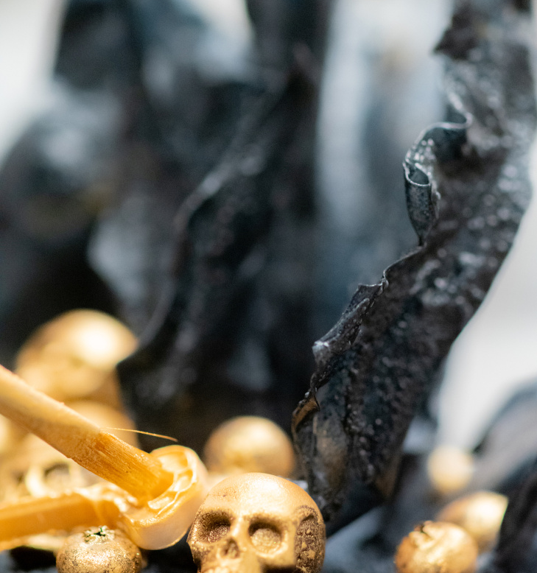

美术指导
《灵魂摆渡》的团队
壹加传媒
专注于奇幻题材，丰富经验，独特见解，构建逼真奇幻世界。
参与多部作品，如《古董局中局》设计古董灵物、工作场所，符合设定且美观。

Slide 24

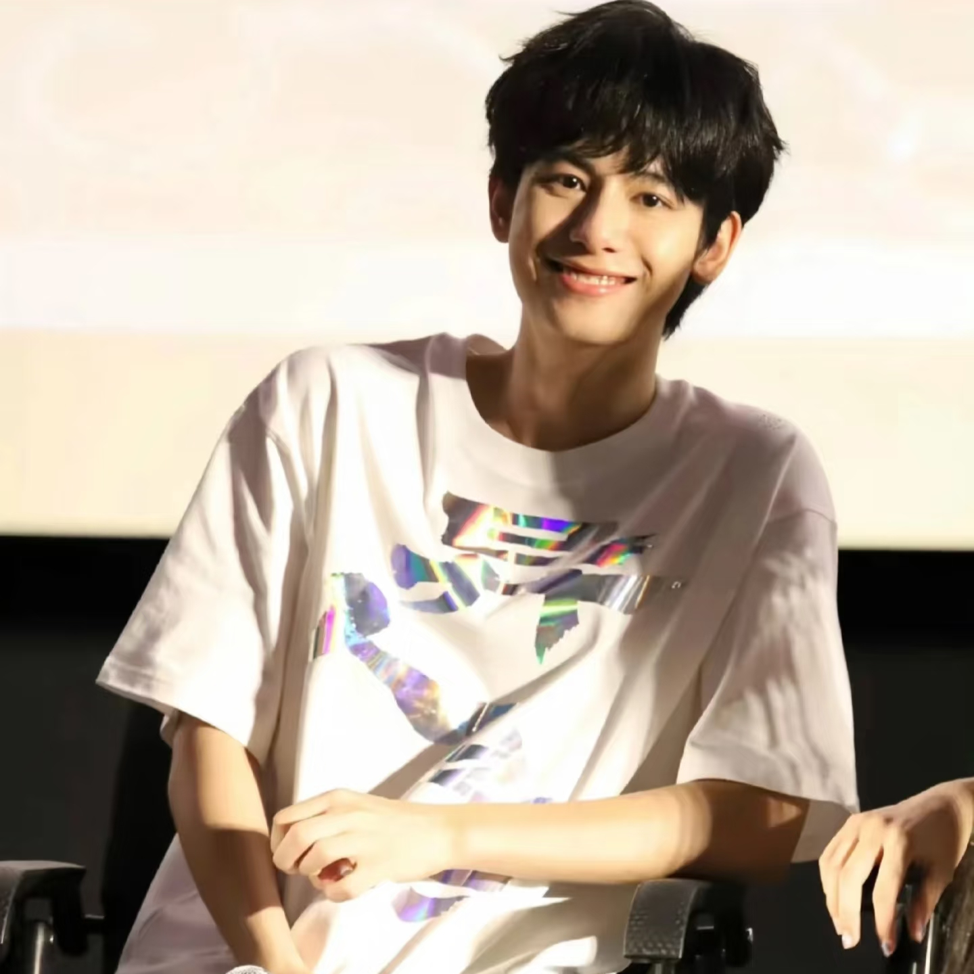
演员阵容
女主南星
男主邱辞
邀请 [周也] 饰演，她形象气质与南星相符，具有出色的演技和强大的气场，能够演绎出南星外表的冷漠和内心的温柔坚韧。在《少年的你》《山河令》中都有精彩表现，成功塑造了多个性格鲜明的角色，深受观众喜爱。
由 [胡先煦] 出演，他阳光帅气，性格开朗，身上有着一种灵动活泼的气质，具有出色的喜剧天赋和情感演绎能力，能够诠释出邱辞玩世不恭外表下的深情和责任感。在 《小别离》《棋魂》 等作品中展现了出色的表演功底，展现出了角色的机灵与俏皮。这与邱辞乐观开朗、古灵精怪的性格特点较为相符，能够通过自身的气质为角色增添一份灵动之美。与女主的搭配具有很强的 CP 感。
01
02
角色契合度方面周也自身所具有的青春感和少女感，能够贴合《偷命》女主年轻的设定。而且她在以往角色中展现出的那种在困境中顽强生长的特质，与《偷命》女主可能面临的种种危险和挑战相呼应，让人相信她能够诠释出女主在经历各种事件后的成长与蜕变。

Slide 25
拍摄计划
05
章节副标题

Slide 26
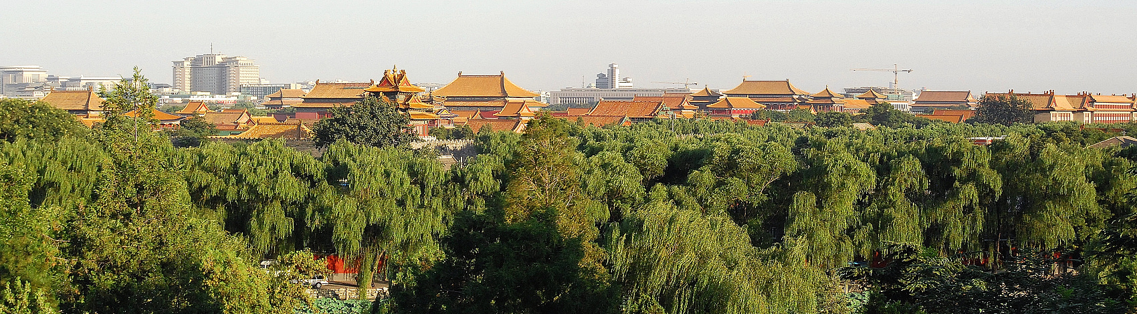
拍摄地点
现实世界场景：
灵物世界场景：
选择具有历史文化底蕴的城市和古镇作为拍摄地，如北京、西安、乌镇等，真实还原故事中的现实场景，展现出古朴与现代的结合。同时，搭建一些室内场景，如南星的工作室、邱辞的居所等，通过精心布置的道具和场景细节，营造出故事所需的氛围。
搭建大型摄影棚，运用特效和美术置景，打造出神秘的灵物世界，如存放古董灵物的仓库、灵界的神秘空间等。通过独特的场景设计和灯光布置，展现出灵物世界的奇幻与神秘，让观众仿佛身临其境。

Slide 27

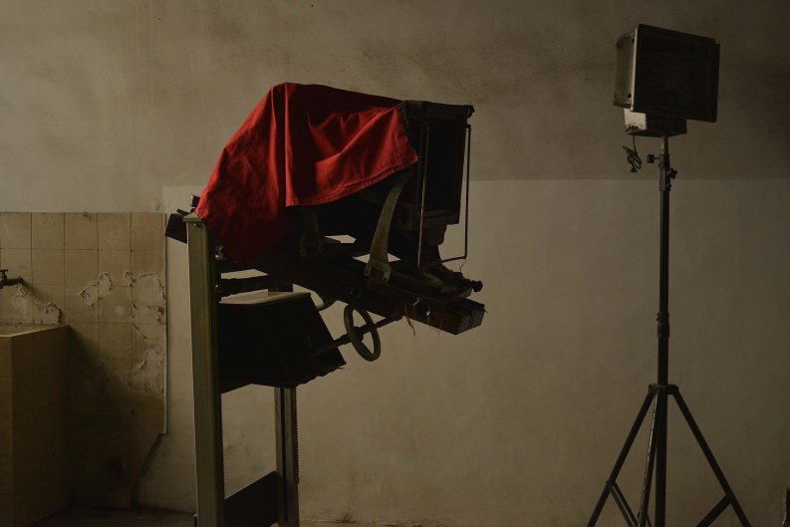
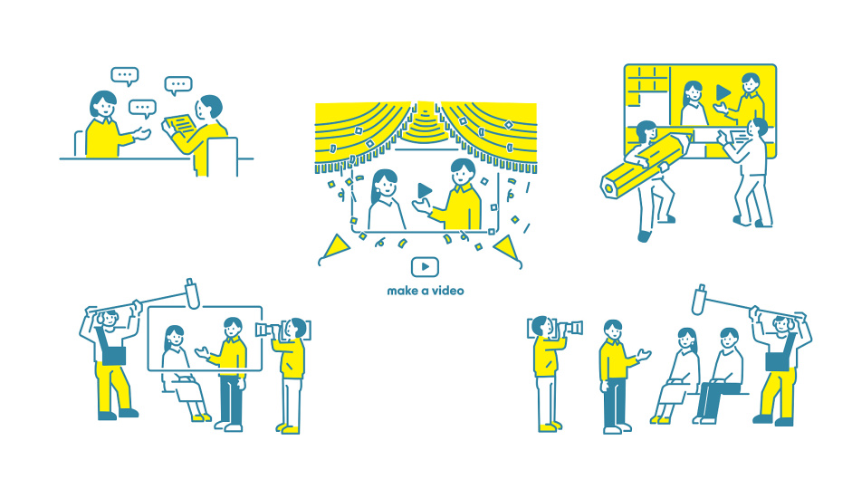
拍摄时间
筹备期：1 个月
拍摄期：3 个月
后期制作：1 个月
完成剧本定稿、演员选角、拍摄场地确定、道具服装准备等前期工作。与原著作者沟通，确保改编后的剧本忠实于原著精神，同时符合影视化的要求。进行演员试镜和筛选，确定最终的演员阵容。与拍摄场地进行洽谈和预定，制定详细的拍摄计划。
按照拍摄计划进行实地拍摄，确保拍摄进度和质量。根据不同的场景和剧情需求，合理安排拍摄时间和拍摄顺序。注重演员的表演细节和画面的质感，及时调整拍摄方案，确保拍摄效果达到预期。
进行剪辑、特效制作、配音、配乐等后期工作，打造出高质量的影视作品。剪辑师根据拍摄素材，精心剪辑出流畅的剧情；特效团队制作出逼真的特效画面；配音演员为角色配音，使角色形象更加生动；配乐师根据剧情和情感氛围，创作贴合的音乐，增强剧集的感染力。

Slide 28
制作预算
06
章节副标题

Slide 29

制作预算总览
总预算
总预算预计为 3000 万元，涵盖剧本创作、演员酬金、拍摄、特效、后期制作及宣传推广。

Slide 30


剧本创作与改编费用：300万元
编剧团队酬金：
包括编剧团队的酬金、原著版权购买费用等。与原著作者协商版权购买事宜，确保获得合法的改编权。支付编剧团队合理的酬金，激励他们创作出高质量的剧本。

Slide 31

演员酬金;1000万元
根据演员的知名度和戏份支付相应的酬金。邀请知名演员担任主角，提高剧集的关注度和吸引力。合理安排配角的酬金，确保演员阵容的稳定性和专业性。

Slide 32
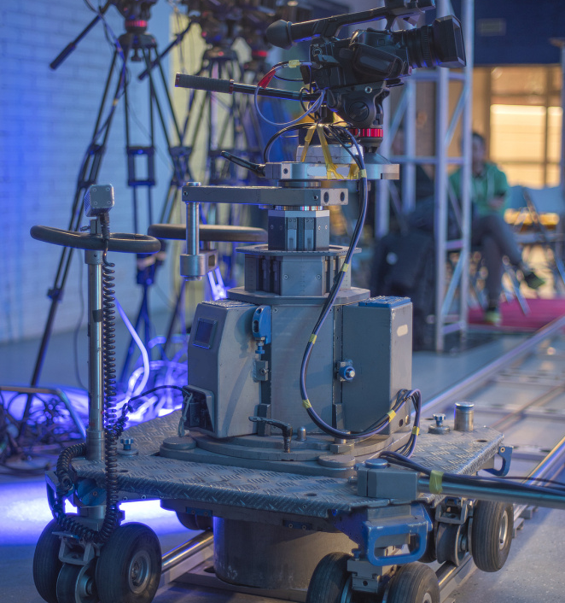
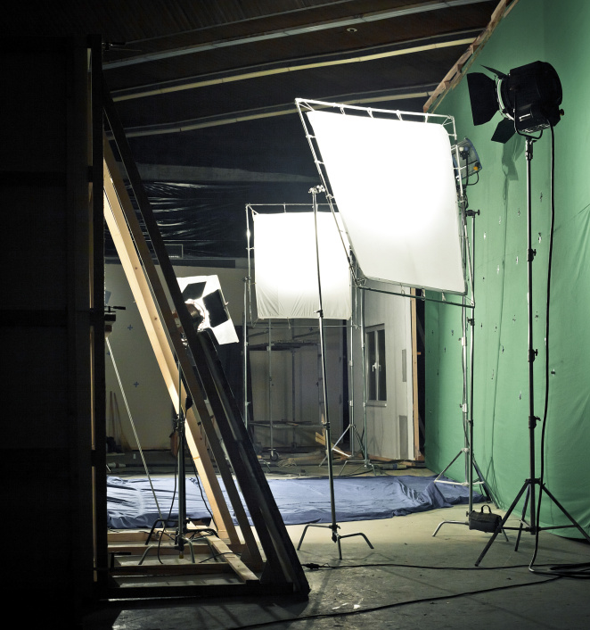

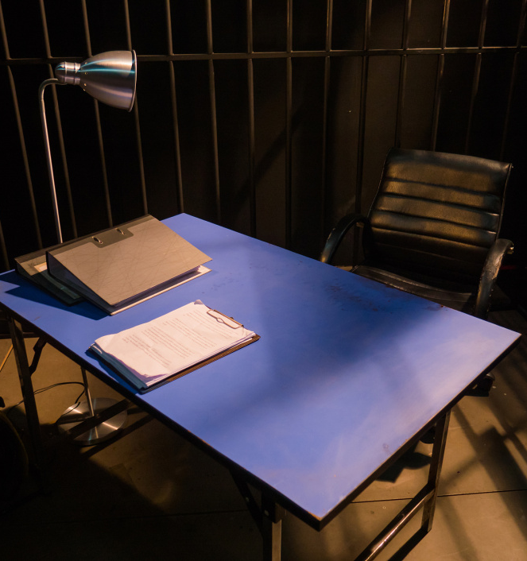
拍摄费用;800万元
拍摄设备租赁
拍摄场地租赁
道具服装制作
工作人员酬金
租赁先进的拍摄设备，确保拍摄画面的质量。
支付拍摄场地的租金，确保拍摄工作的顺利进行。
制作精美的道具和服装，符合角色形象和剧情需求。
支付工作人员的酬金，保证他们的工作积极性和专业性。

Slide 33

特效制作费用：500万元
特效团队合作
特效制作进度
与专业的特效团队合作，制作出高质量的特效，展现灵物世界的奇妙和神秘。
确保特效制作的进度和质量，与拍摄和后期制作工作紧密配合。

Slide 34
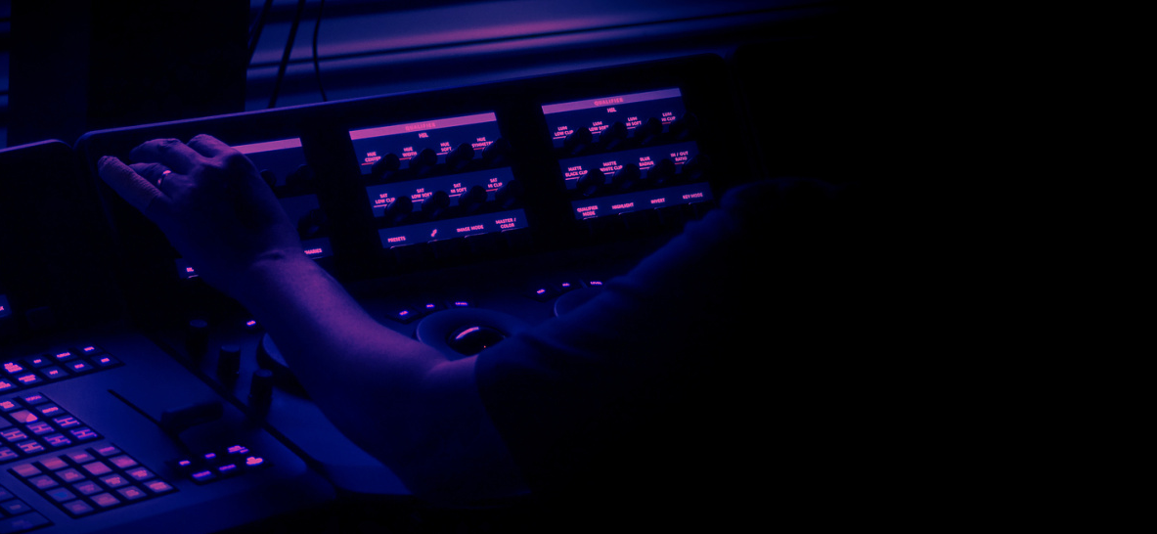

后期制作费用：200万元
01
后期制作团队
邀请专业的剪辑师、配音演员、配乐师和调色师，确保后期制作的质量和效果。
02
时间和费用安排
合理安排后期制作的时间和费用，确保剧集按时完成。

Slide 35

宣传推广费用：200万元
媒体平台宣传
200W用于在各大媒体平台进行宣传推广，提高作品的知名度。

Slide 36
宣传推广
07
章节副标题

Slide 37
宣传推广策略
一、预热期（开播前1-2个月）
（一）社交媒体造势
1. 建立官方账号矩阵：在微博、抖音、小红书、B站等主流社交平台开通《偷命之灵物传奇》官方账号，统一视觉风格，发布充满神秘感的头像、封面图。如微博以古董灵物局部特写为背景，搭配剧名和主题标语“偷取命运之契，揭开灵物之谜” 。
2. 悬念式内容发布：
- 微博：定期发布“灵物档案”系列推文，如“即将登场的神秘人形灯笼，背后藏着怎样的生死执念？#偷命之灵物传奇#”，配上模糊的灯笼概念图，引发网友猜测和讨论。每周发布2 - 3条此类悬念内容。
- 抖音：制作15秒短视频，展示剧中古董灵物的动态特效片段，如饕餮酒盏散发幽光、鱼纹香炉烟雾缭绕等画面，结尾以黑屏字幕“这一切，即将开启”收尾，视频发布频率为每周3 - 4条。
- 小红书：发布“偷命师绝密任务线索”图文笔记，如“在江南古镇发现的神秘符号，难道是偷命术的关键？”，附上剧中场景的局部照片，每周发布2条。
3. 明星效应带动：
邀请主演[周也]、[胡先煦]在个人社交账号发布拍摄花絮、角色海报等内容，如主演手持偷命工具的帅气造型图，并配文“在《偷命》的世界里，开启一段不一样的冒险” ，吸引粉丝关注。

Slide 38
（二）影视平台预热
视频平台预告：
1. 在爱奇艺、腾讯视频、优酷等主流视频平台发布先导预告片，时长1 - 2分钟，剪辑剧中精彩打斗场面、神秘灵物镜头以及主角间的情感互动片段，突出悬疑、奇幻氛围。预告片上线后，在各平台首页推荐位展示3 - 5天。
2. 建立专属剧集页面：在各视频平台搭建精美的剧集专属页面，展示剧情简介、主演阵容、精彩剧照等信息。设置“预约观看”按钮，用户预约后可在开播时收到提醒，提高首播关注度。
（三）跨界合作预热
1. 文化类合作：与博物馆、文物保护机构合作，推出“灵物文化探秘”活动。例如，联合故宫博物院举办线上直播，邀请专家讲解古董文化知识，并巧妙植入《偷命》中灵物设定的灵感来源，在直播中穿插剧集宣传内容，吸引文化爱好者关注。
2. 游戏合作：与知名手游厂商合作，推出《偷命》主题限时活动。如在游戏中设置“偷命师冒险副本”，玩家完成任务可获得《偷命》周边奖励，同时在游戏内公告栏、官方社区宣传剧集，实现流量互导。

Slide 39
二、播出期（开播期间）
（一）社交媒体深度运营
1. 话题营销
- 微博：发起热门话题，如#偷命之灵物传奇剧情解析#、#南星邱辞CP嗑疯了# ，鼓励网友分享观剧感受、剧情猜测。安排剧方工作人员、水军适时引导话题讨论方向，邀请影视领域大V参与话题讨论，提高话题热度和曝光度，力争将话题推上微博热搜榜，每天保持话题阅读量增长500万以上。
- 抖音：开展“灵物模仿秀”“偷命术手势舞”等挑战赛，提供丰厚奖品，吸引用户参与创作和传播。官方账号每天转发优质参赛视频，扩大活动影响力，预计挑战赛参与人数达10万以上。
- 小红书：发布“剧中同款灵物穿搭”“偷命师妆容教程”等内容，引导用户进行创意分享，打造剧集衍生文化，每周发布相关笔记不少于5条。
2. 实时互动：在剧集播出期间，官方账号实时发布剧情相关动态，如“接下来的‘鱼纹香炉’单元，将揭开南星家族的惊天秘密，你准备好了吗？” ，并与观众进行互动，回复观众留言和提问，增强观众粘性。

Slide 40
（二）影视平台推广强化
1. 首页推荐与榜单争取：与视频平台协商，争取在剧集播出期间持续获得首页焦点推荐位、热门剧集榜单靠前位置。根据剧集播出效果和观众反馈，适时调整推荐策略，提高剧集曝光量。
2. 会员专属福利：针对视频平台会员用户，推出专属福利，如提前观看下一集、幕后制作特辑、主演签名海报抽奖等活动，吸引用户开通会员，提高平台会员转化率和剧集播放量。
（三）线下活动助力
1. 粉丝见面会：在北上广深等一线城市举办粉丝见面会，邀请主演与粉丝近距离互动，设置剧情问答、游戏挑战、签名合影等环节。现场布置成剧中灵物世界风格，设置打卡点，鼓励粉丝拍照分享到社交媒体，每场活动预计吸引500 - 1000名粉丝参与。

Slide 41
（四）跨领域联动推广
1. 音乐推广：与音乐平台合作，推出剧集主题曲、插曲和原声音乐专辑。邀请知名歌手演唱主题曲，并拍摄高质感MV，在各大视频平台和音乐平台同步上线。通过音乐榜单推荐、歌手粉丝宣传等方式，提高音乐作品传播度，进而带动剧集热度。
2. 品牌联名合作：与时尚品牌、美妆品牌合作，推出《偷命》联名款产品，如印有剧中灵物图案的服装、以角色形象设计的彩妆套装等。利用品牌销售渠道和粉丝群体，扩大剧集宣传范围，实现双赢。

Slide 42
三、延续期（播出结束后）
（一）长尾内容运营
1. 精彩片段二创：在B站等平台发起“《偷命》精彩片段创意剪辑大赛”，鼓励用户对剧中经典情节进行二次创作，如搞笑剪辑、催泪混剪等。官方对优秀作品进行奖励和推广，延长剧集热度周期，预计收到参赛作品1000部以上。
2. 深度解读内容发布：在微博、知乎、微信公众号等平台发布剧集深度解读文章，分析剧情逻辑、人物性格发展、世界观构建等内容，引发观众对剧集的深度思考和讨论，每周发布1 - 2篇。
（二）口碑维护与粉丝沉淀
1. 用户反馈收集与处理：通过社交媒体评论区、问卷调查等方式收集观众对剧集的反馈和建议，及时回复观众意见，对于合理建议进行改进和优化。
2. 粉丝社群运营：建立《偷命》官方粉丝社群，如微信群、QQ群，定期组织线上活动，如粉丝生日会、剧情讨论接龙等，增强粉丝归属感和忠诚度，为后续作品积累粉丝基础 。

Slide 43
谢谢大家！

